Slide 1

Объёмный многоканальный органический светодиод
Казаков Степан Владиславович
L3431, факультет лазерной фотоники и оптоэлектроники

Slide 2
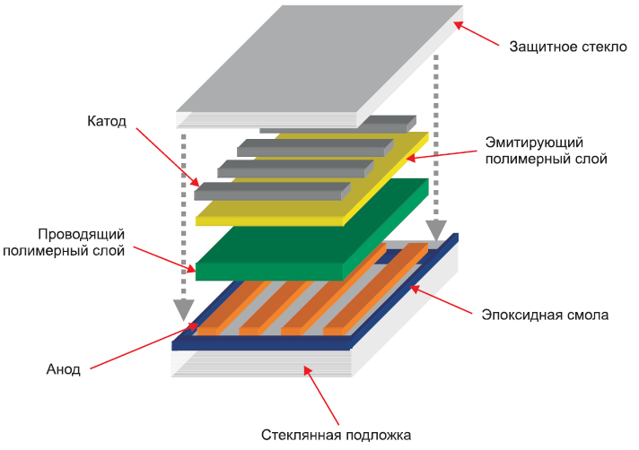
Органический светоизлучающий диод (ОСИД, OLED) монолитный тонкопленочный полупроводниковый прибор со светоизлучающей поверхностью, состоящий из ряда тонких органических плёнок, размещённых между двумя тонкопленочными проводниками. Светоизлучающая поверхность образована множеством одновременно излучающих свет ячеек (пара катод – прозрачный анод)
SM-OLED (Small Molekular) PLED (Polymer)

Slide 3
Достоинства OLED
низкое напряжение питания (3–10 В)
широкий угол обзора (более 160°)
малое время отклика (~ 10 мкс)
простота управления
широкий диапазон рабочих температур (от –40°C до 80°C)
равномерная яркость
небольшие размеры

Slide 4
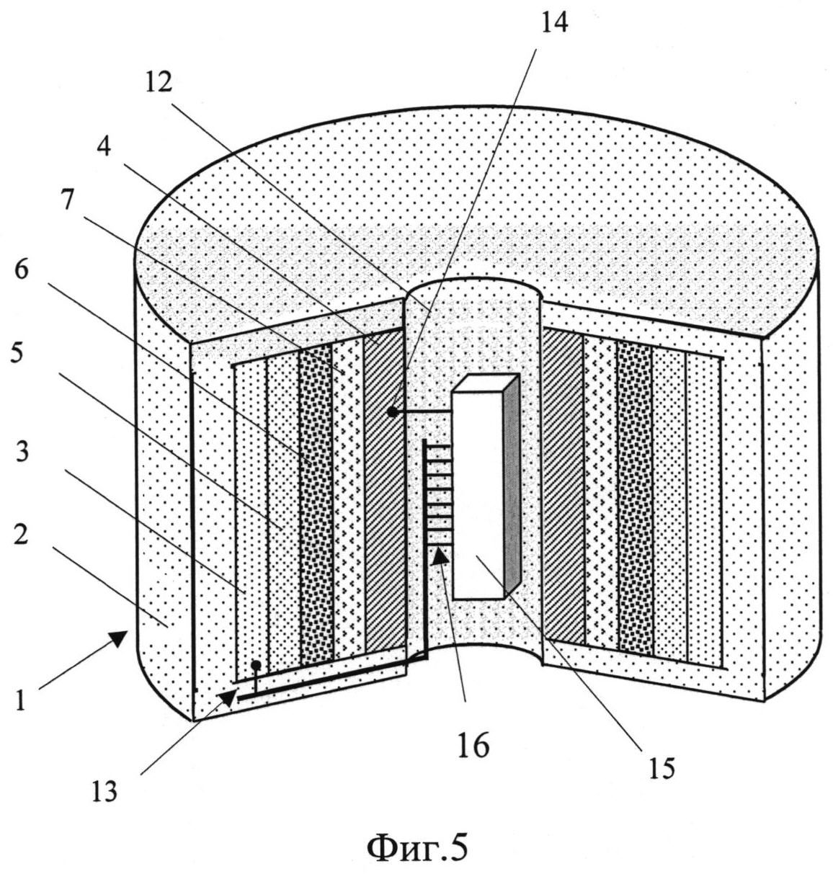
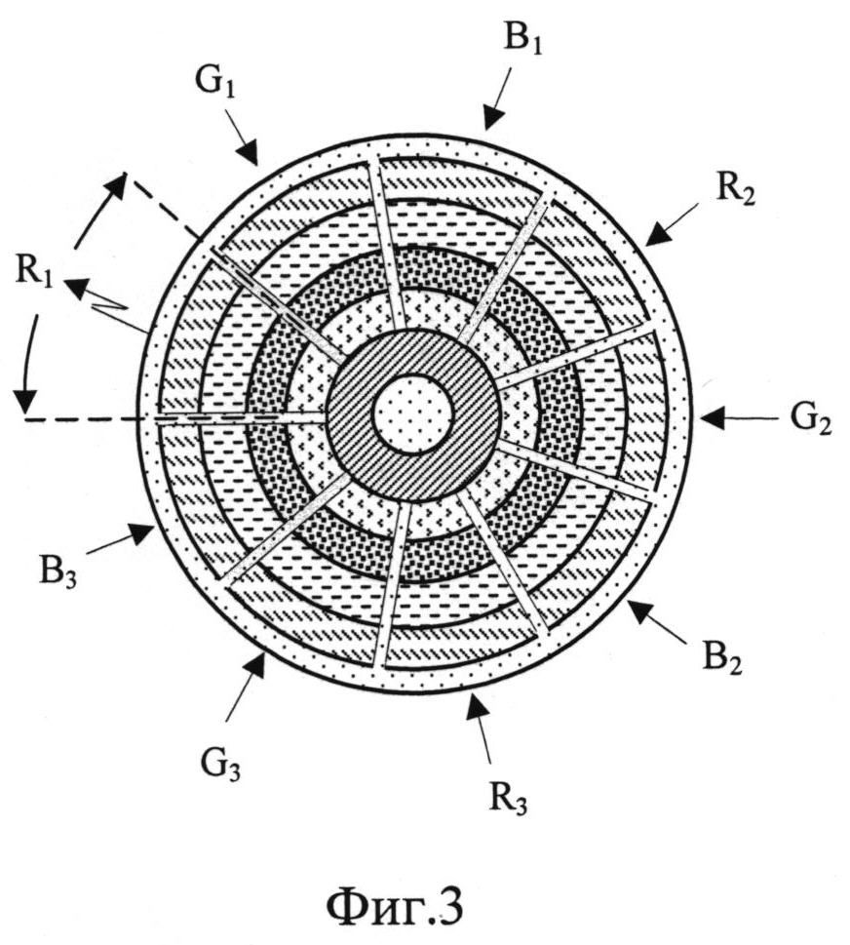
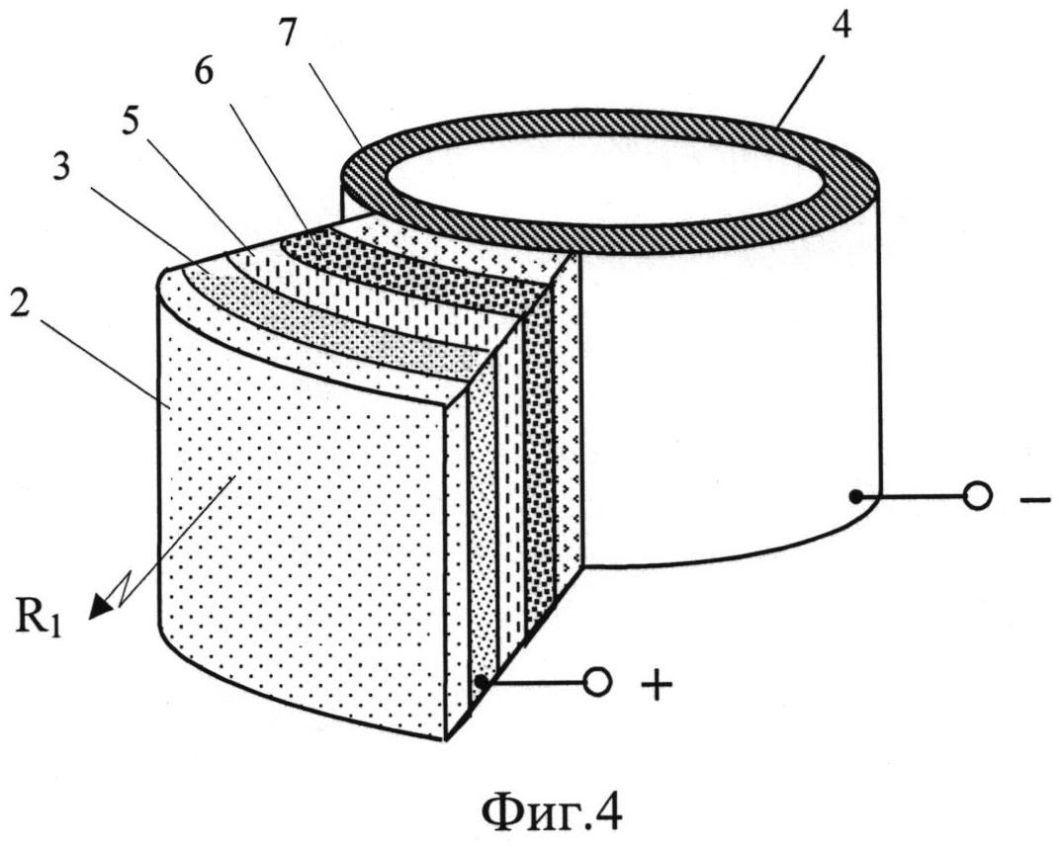
ОМОСИД объёмный многоканальный ОСИД
ОМОСИД 1 содержит несущую основу, выполненную в виде прозрачной подложки 2, внутри которой герметично установлены прозрачный анод 3 и катод 4, между которыми размещен набор слоев органических веществ, состоящий, по меньшей мере, из прозрачного слоя 5 транспортировки дырок, эмиссионного слоя 6 светового излучения и слоя 7 транспортировки электронов. Причем анод 3, катод 4 и слои органических веществ выполнены в виде полых цилиндров, соосно вставленных друг в друга, а именно в полость 8 анода 3 установлен прозрачный цилиндрический слой 5 транспортировки дырок, в полость 9 слоя 5 транспортировки дырок установлен цилиндрический эмиссионный слой 6 светового излучения, в полость 10 эмиссионного слоя 6 установлен цилиндрический слой 7 транспортировки электронов, в полость 11 слоя 7 транспортировки электронов установлен цилиндрический катод 4 с полостью 12.

Slide 5
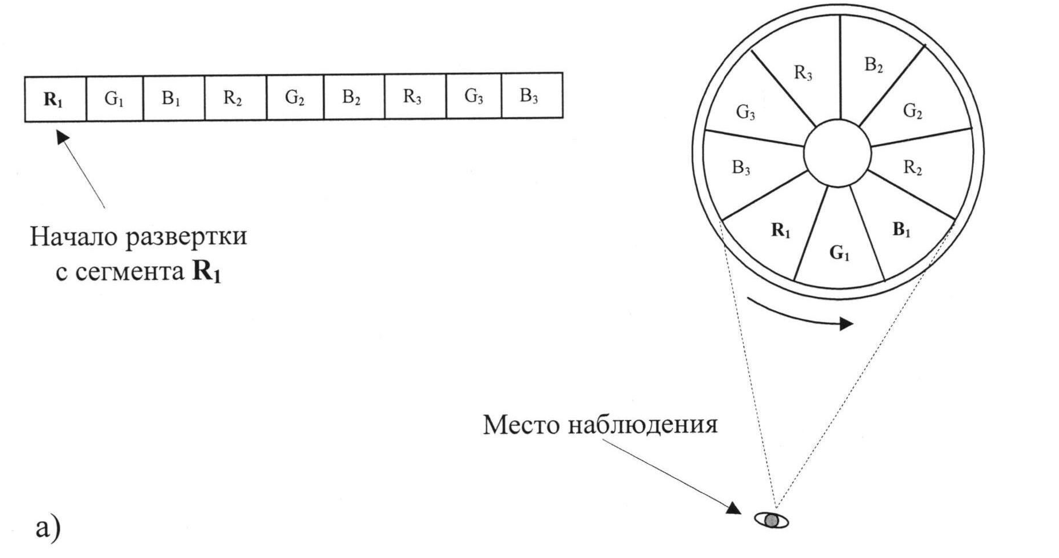
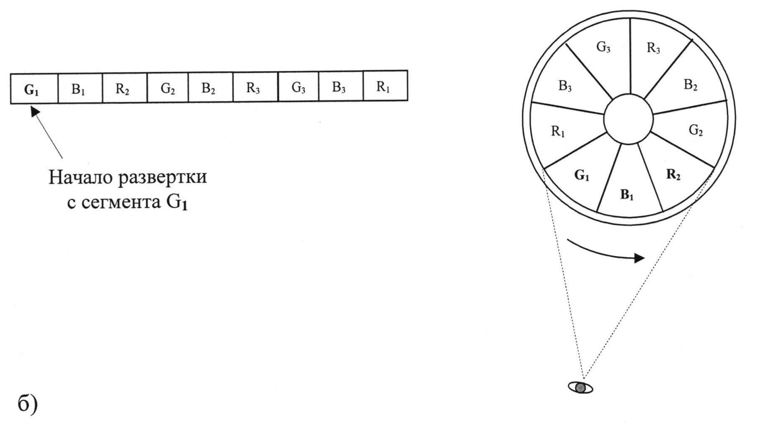
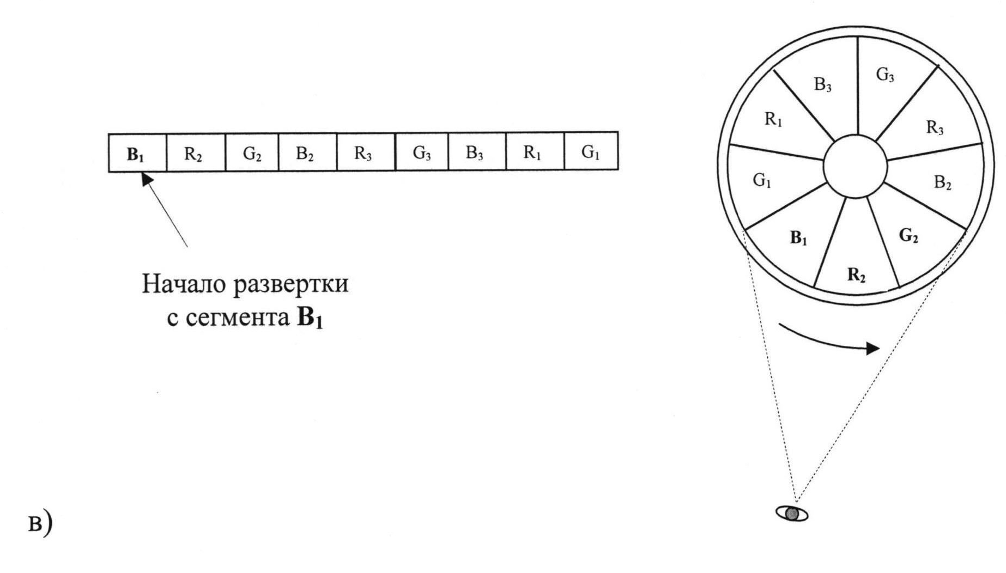
Режимы работы ОМОСИД
светоизлучение в одном или в нескольких направлениях
одновременное круговое светоизлучение всех сегментов
светоизлучение в виде строчной круговой развертки
поворот (сдвиг) изображения вокруг оси

Slide 6
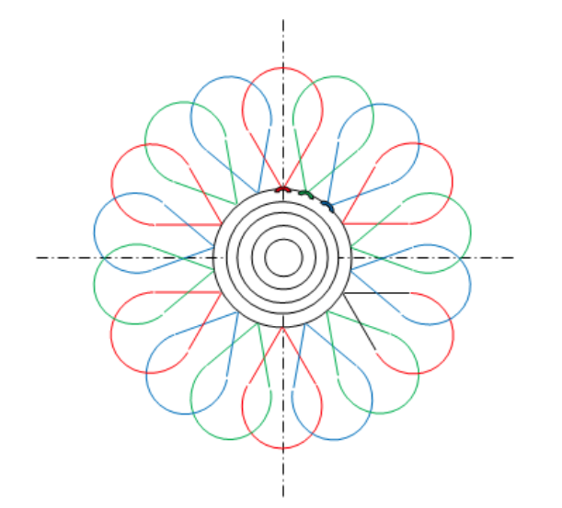
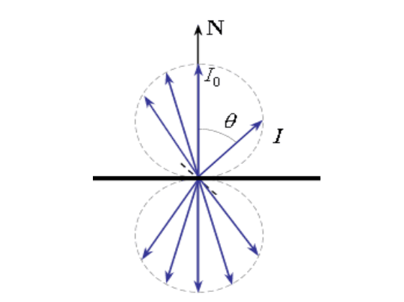

ОМОСИД Диаграммы направленности RGB
Диаграмма излучения с эмиссионного слоя
$$I=I_{0}⋅\cos{θ}$$

Slide 7
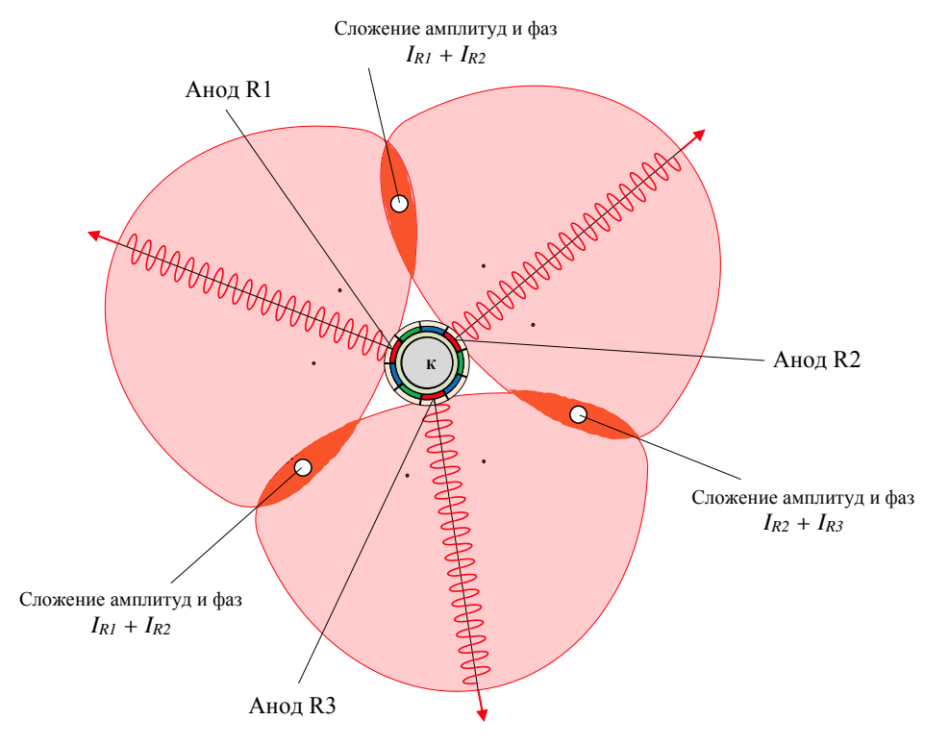
Ввиду сложения излучений и усиления светового потока в некоторых определенных точках приема, существует возможность использования ОМОСИД для передачи информации в системе беспроводной передачи Li-Fi, способной одновременно освещать помещение и передавать данные с помощью наборов RGB цветов

Slide 8
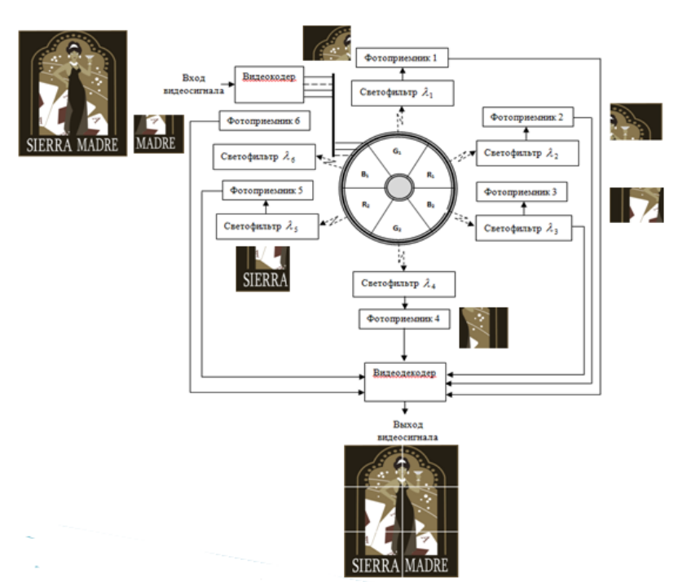
Приёмно-передающее устройство на основе ОМОСИД

Slide 9
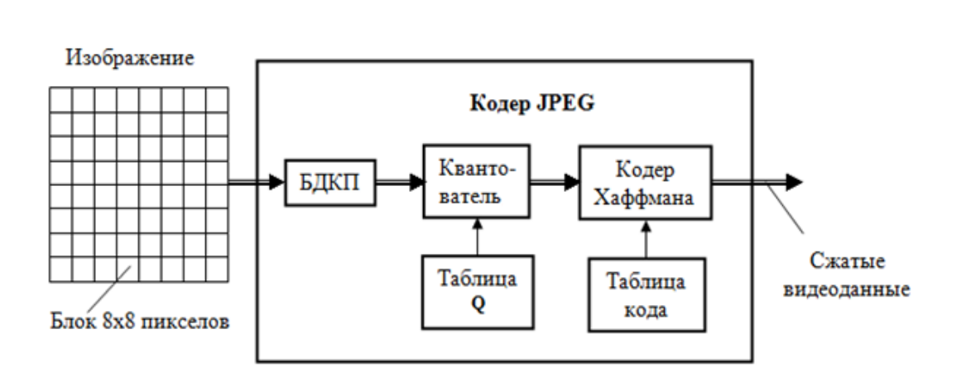
Кодирование изображения по стандарту JPEG

Slide 10

Спасибо за внимание!
itmo.ru

